Slide 1
Бот для изучения языков
Выполнил:Колесов Илья

Slide 2
Используемые технологии
Python 3.13 — язык программирования
CustomTkinter — современный GUI с поддержкой тёмной темы
Regex — распознавание команд без ML
JSON — хранение истории

Slide 3
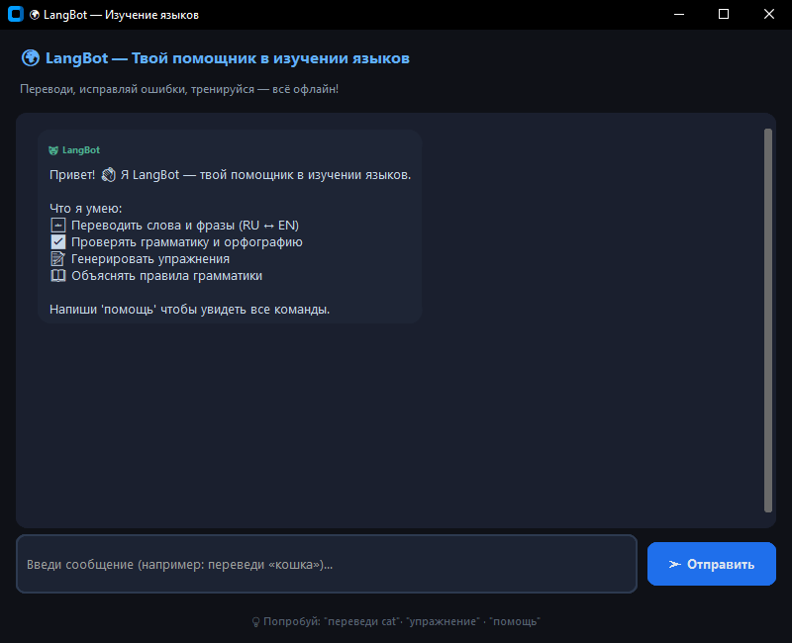
Главный экран

Slide 4
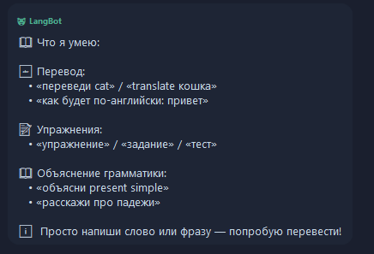
Функционал бота

Slide 5
Заключение
В итоге я создал полностью рабочее приложение с графическим интерфейсом, тремя основными функциями, работой без интернета и открытым исходным кодом. Проект готов к использованию и дальнейшему развитию.

Slide 6
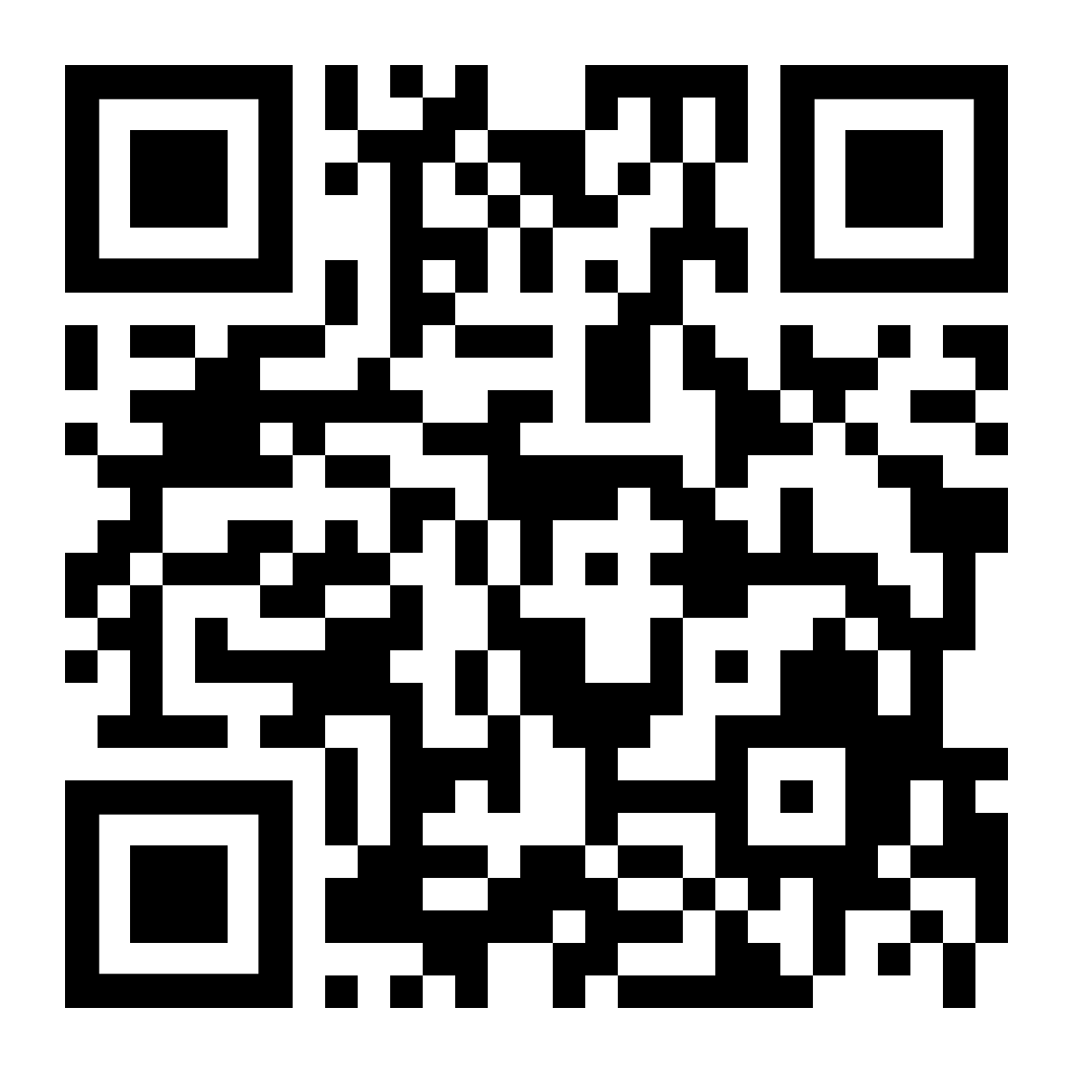
Ссылка на репозиторий
https://github.com/venom8814/Language_Bot

